Slide 1
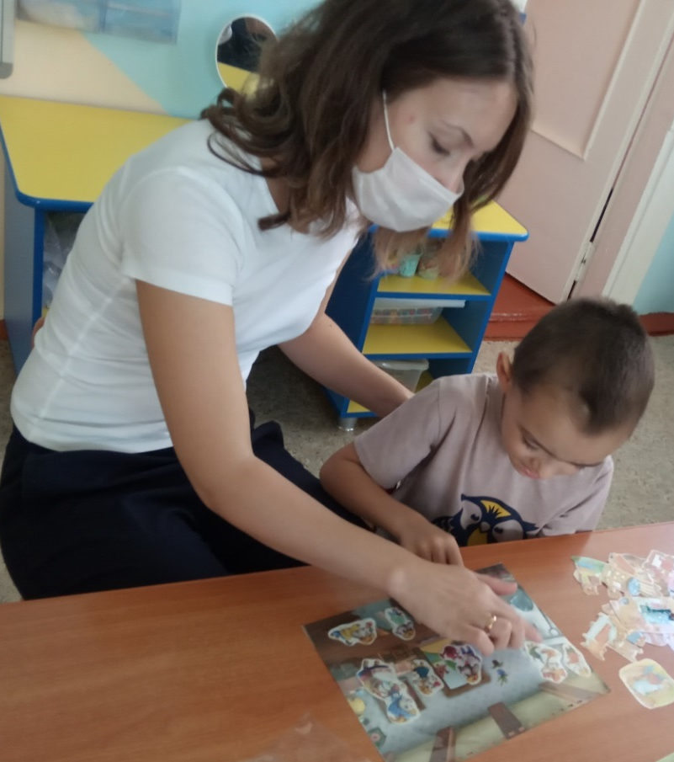
ОБОБЩЕНИЕ ОПЫТА
«ИСПОЛЬЗОВАНИЕ ДИДАКТИЧЕСКОЙ ИГРЫ
В КОРРЕКЦИОННО-РАЗВИВАЮЩЕЙ РАБОТЕ УЧИТЕЛЯ-ДЕФЕКТОЛОГА ДОУ»
Муниципальное дошкольное образовательное автономное учреждение
«Детский сад № 106 «Анютины глазки» комбинированного вида» г. Орска
Булатова Регина Равильевна,
учитель-дефектолог

Slide 2
“Без игры нет и не может быть полноценного умственного развития.
Игра – это огромное светлое окно, через которое в духовный мир
ребенка вливается живительный поток представлений, понятий.
Игра – это искра, зажигающая огонек пытливости и любознательности”
В.А.Сухомлинский

Slide 3
Для детей с задержкой психического развития характерны следующие особенности:
отставание в психическом развитии;
неравномерность проявлений недостаточности развития;
снижение работоспособности;
неустойчивость внимания;
низкий уровень развития восприятия;
малый объем памяти;
отставание в развитии всех форм мышления;
отставание в речевом развитии

Slide 4
Основной формой воздействия на ребенка в группе компенсирующей направленности для детей с ЗПР являются организованные занятия, в которых ведущая роль принадлежит учителю-дефектологу.
Как правило, дети с ЗПР пассивны и не проявляют желания активно действовать с предметами и игрушками.
Учителю-дефектологу необходимо постоянно создавать у детей положительное эмоциональное отношение к предлагаемой деятельности.
Этой цели и служат дидактические игры.
Дидактическая игра – одна из форм обучающего воздействия взрослого на ребенка.
В то же время игра – основной вид деятельности детей.
Таким образом, дидактическая игра имеет две цели:
обучающая, которую преследует взрослый;
игровая, ради которой действует ребенок
Важно, чтобы эти две цели дополняли друг друга и обеспечивали усвоение программного материала.

Slide 5
Дидактическая игра – средство обучения, поэтому она может быть использована при усвоении любого программного материала и проводиться на занятиях как учителем-дефектологом (индивидуальных и групповых), так и воспитателем, а также включаться в музыкальные занятия, быть одним из занимательных элементов на прогулке, может представлять собой и особый вид деятельности.
В дидактической игре создаются такие условия, в которых каждый ребенок получает возможность самостоятельно действовать в определенной ситуации или с определенными предметами, приобретая собственный действенный и чувственный опыт.
Это особенно важно для детей с ЗПР , у которых опыт действий с предметами значительно обеднен, не зафиксирован и не обобщен.

Slide 6
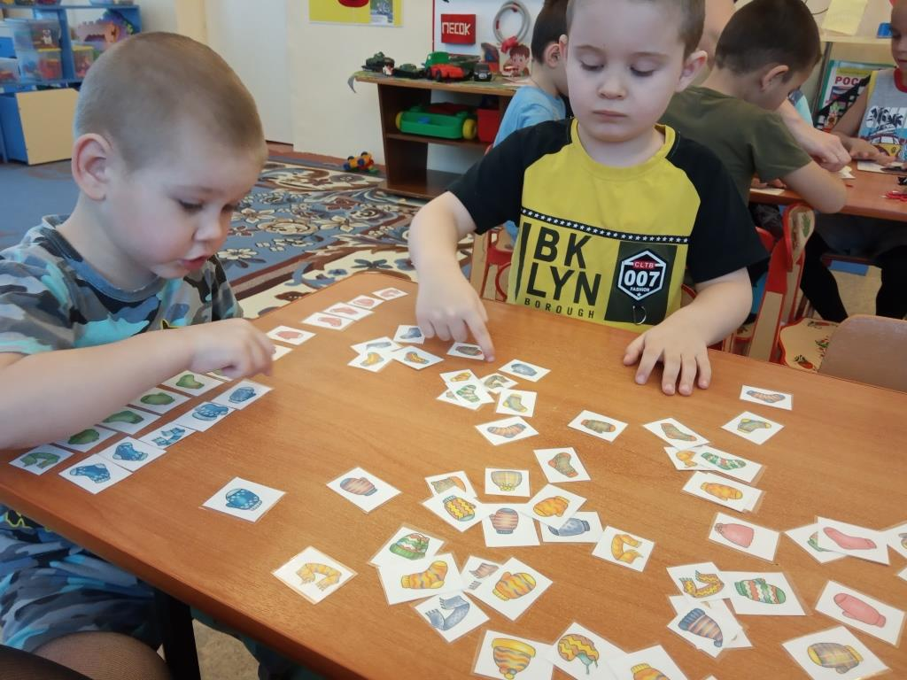
Организация дидактических игр осуществляется в трех основных направлениях:
подготовка к проведению дидактической игры;
проведение игры;
анализ

Slide 7
Таким образом, с помощью дидактической игры ребенок может приобретать новые знания - это очень важно для его развития.
В своей работе использую игры по следующим направлениям:
сенсорная интеграция;
формирование мышления;
ознакомление с окружающим миром;
формирование элементарных математических представлений;
развитие речи и формирование коммуникативных способностей

Slide 8
СЕНСОРНАЯ ИНТЕГРАЦИЯ
У детей с ЗПР отмечается недостаточность процесса переработки сенсорной информации, как правило они не могут целостно воспринимать наблюдаемые объекты, у них это происходит фрагментарно, выделяя лишь отдельные признаки. Всё это затрудняет процесс коррекции и социализации. Поэтому, для преодоления этой проблемы, считаю необходимым включение элементов сенсорной интеграции в общую систему коррекционной работы.
Метод сенсорной интеграции в работе учителя-дефектолога предполагает стимуляцию работы всех органов чувств, направлен на активизацию познания всех сторон речи, коррекцию поведения через сенсорику.

Slide 9
Использование сенсорного материала в коррекционной работе с детьми с ОВЗ имеет ряд преимуществ, которые делают их использование максимально востребованным:
педагог имеет возможность заинтересовать дошкольников, пробудить в них любознательность, завоевать их доверие, и найти такой угол зрения, при котором даже обыденное становится удивительным;
каждое занятие с использованием элементов сенсорной интеграции вызывает у детей эмоциональный подъём, даже малоактивные дети принимают активное участие в занятии;
использование сенсорного оборудования позволяет раскрыть резервные возможности каждого ребенка, является действенным средством профилактики вторичных дефектов
Таким образом, используемые в коррекционной работе приемы сенсорной интеграции способствуют удовлетворению потребности ребенка в осознании себя, а так же окружающего предметного мира, обеспечивают развитие моторных, речевых, коммуникативных, познавательных, сенсорных умений и благотворно влияют на развитие ребенка в целом.

Slide 10
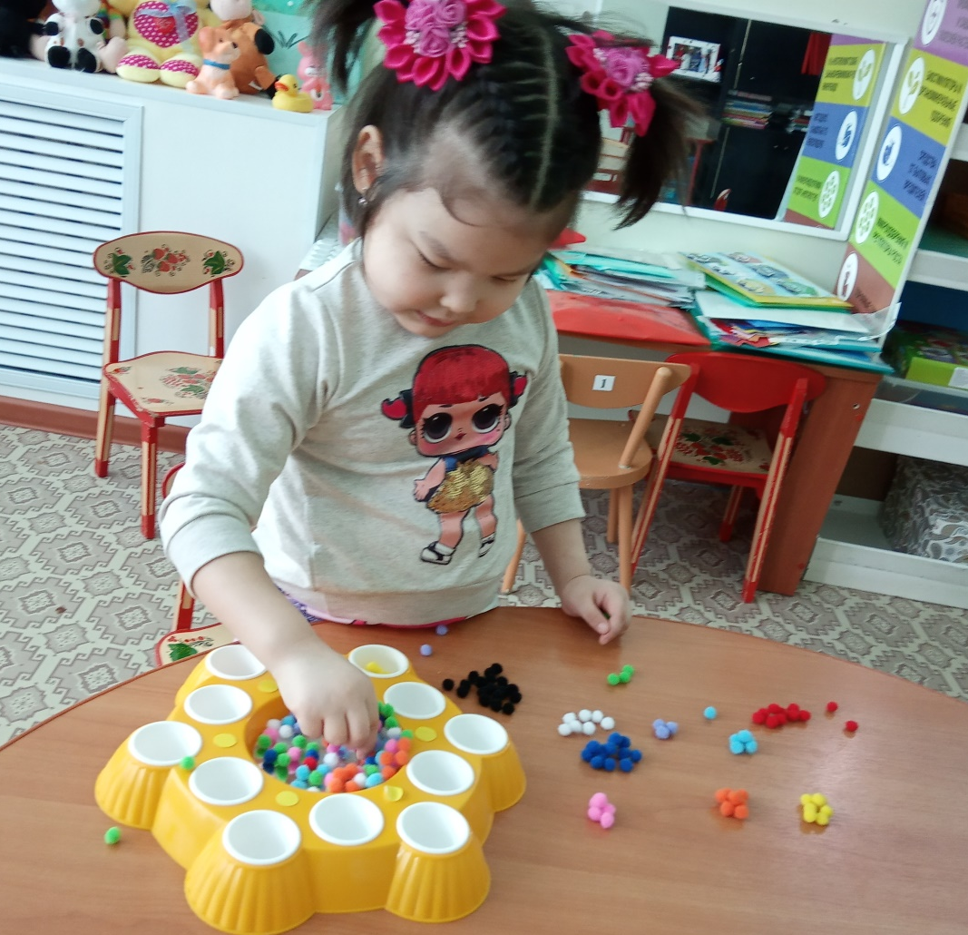
Игра «Подбери по цвету»
Цель игры:
развивать умение сравнивать, анализировать, сортировать предметы, выстраивать связи со своими визуальными представлениями, тренировать мелкую моторику и координацию.

Slide 11
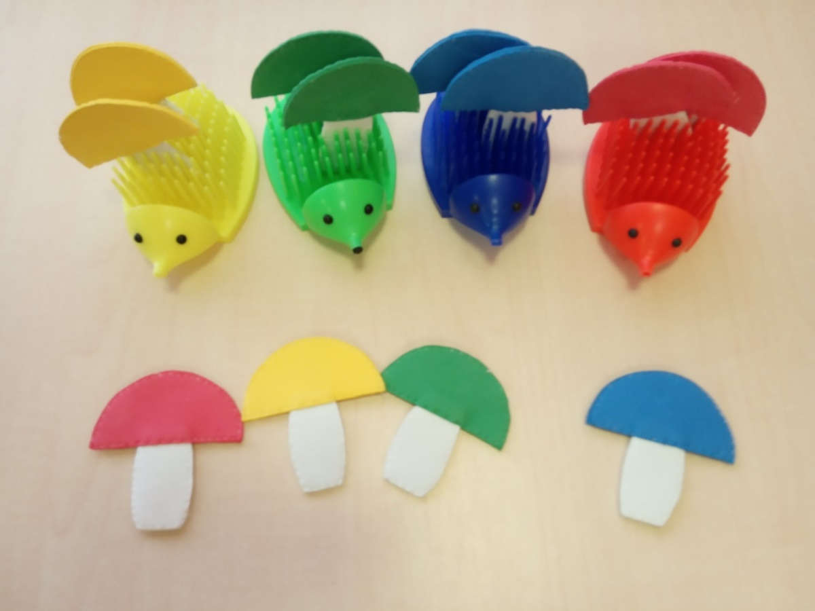
Игра «Ежики и грибочки»
Цель игры:
закрепить представления о четырех основных цветах, способствовать развитию памяти, мышления, логики.

Slide 12
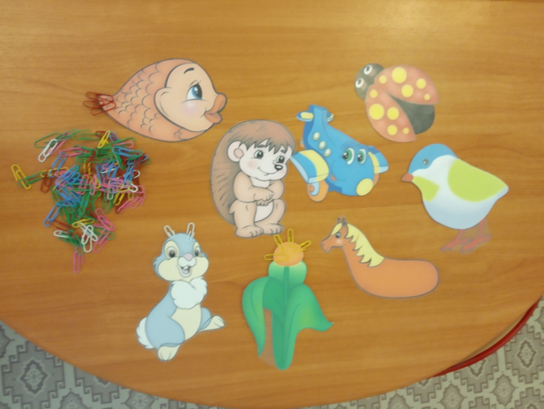
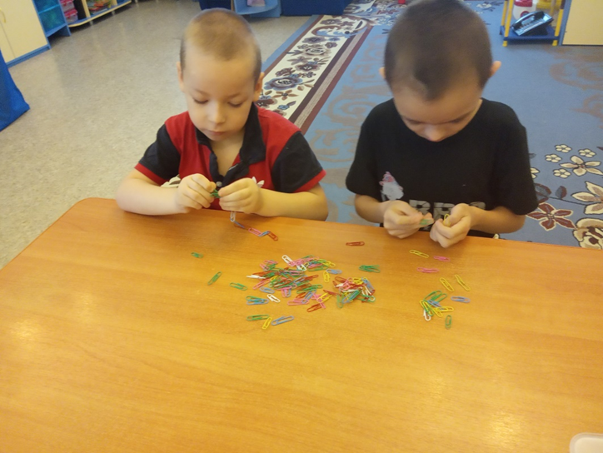
Игра «Веселые скрепки»
1. «Что забыл нарисовать художник»;
2. «Собери цепочку из скрепок»
Цель игры: развитие мелкой моторики, формирование умения сличать и объединять предметы по признаку цвета, развитие внимания, воображения.

Slide 13
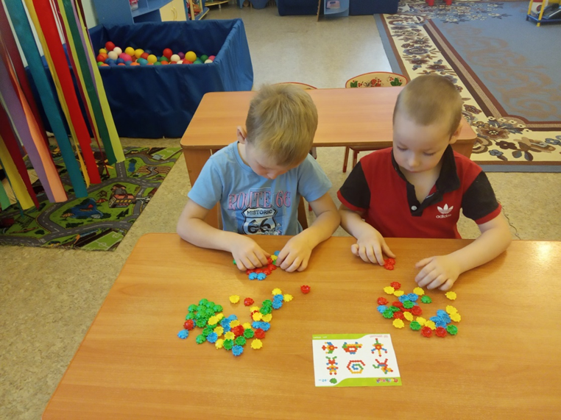
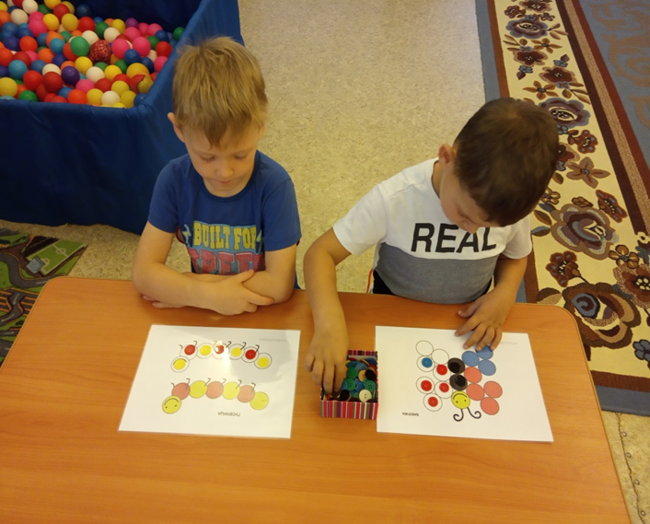
Игра «Собери по образцу»
Цель игры: развитие мелкой моторики, развитие внимания, воображения.

Slide 14
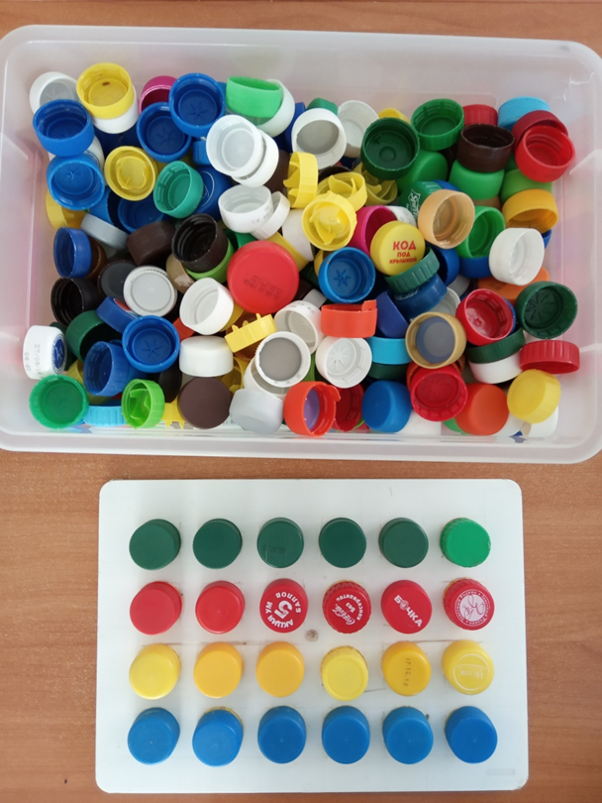
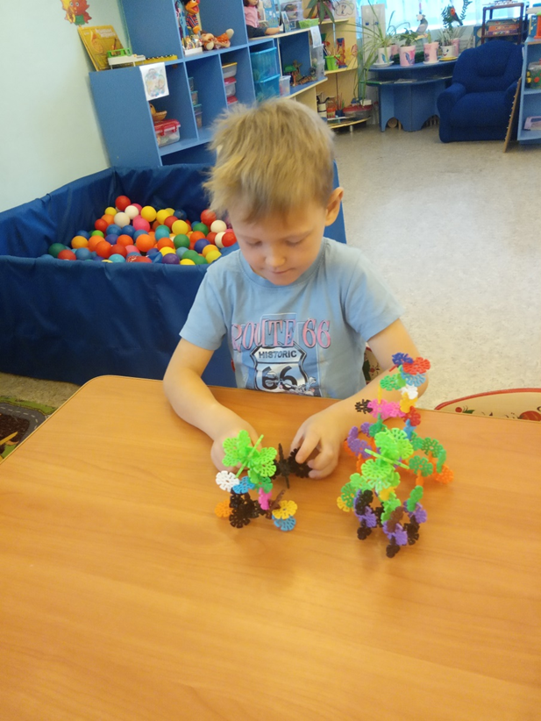
Игра «Собери из мозаики»
Цель игры: развитие мелкой моторики, развитие внимания, воображения.

Slide 15
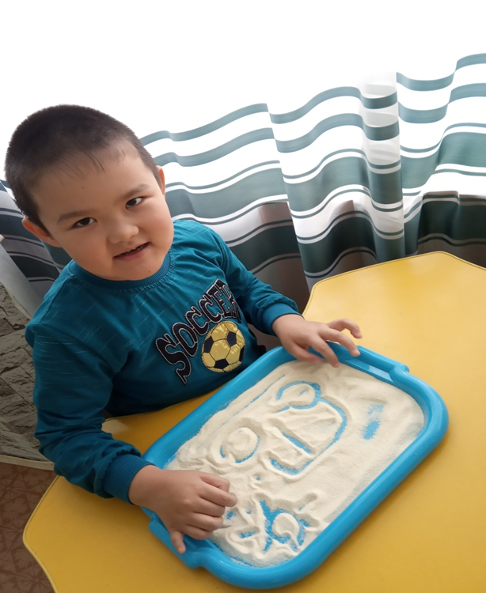
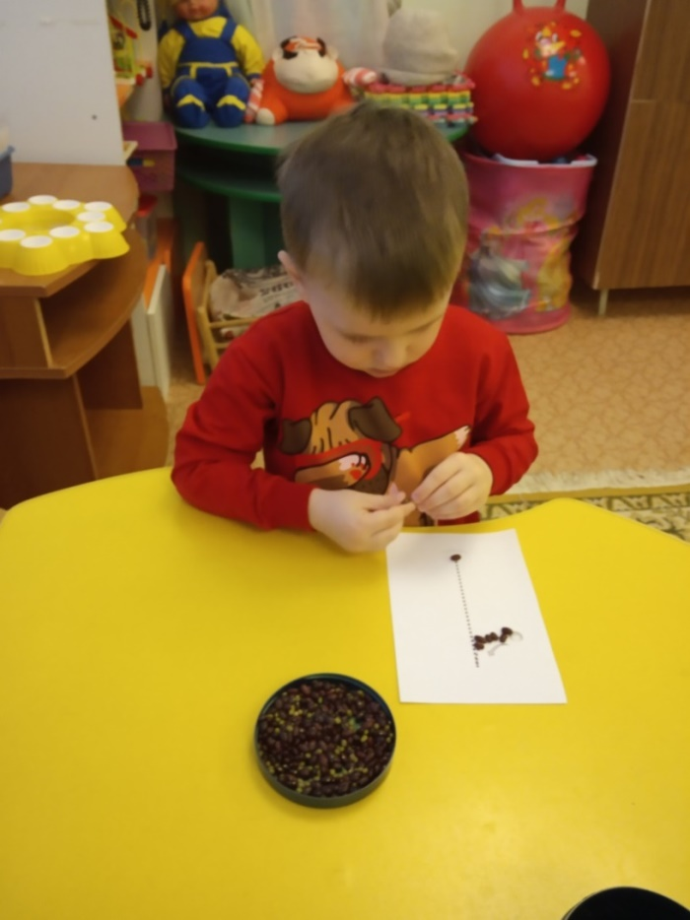
Игры с сыпучими материалами Цель игры: обеспечивает разнообразие ощущений, активизирует развитие сенсорной системы детей.
Внешне простые манипуляции с сыпучими материалами: пересыпание, перебирание, закапывание мелких предметов – позволяют значительно уменьшить внутреннюю тревогу, преодолеть негативизм, снять напряжение.

Slide 16
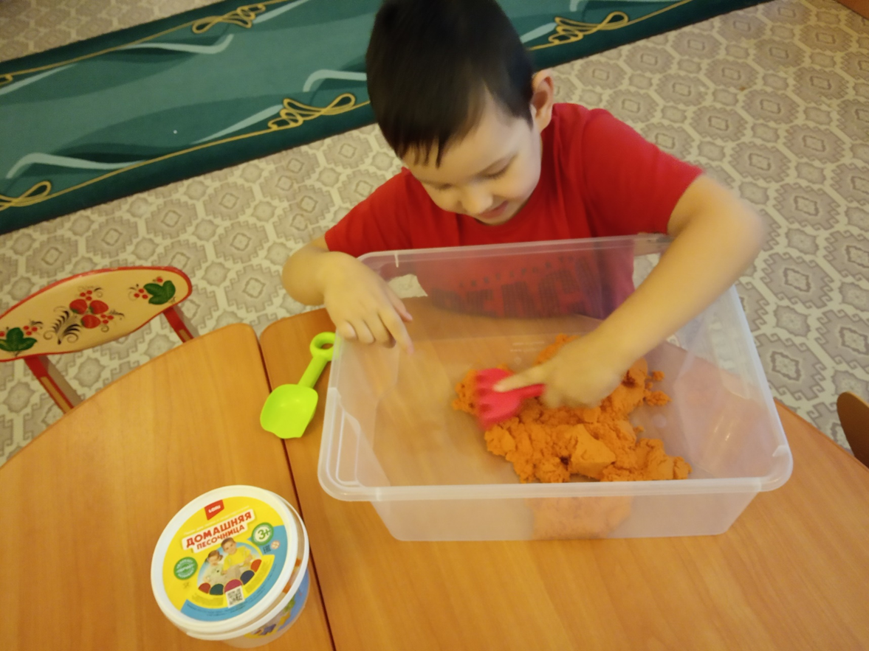
Игра «Волшебный песок»
Цель игры: развитие мелкой моторики, развитие внимания, воображения, речи.

Slide 17
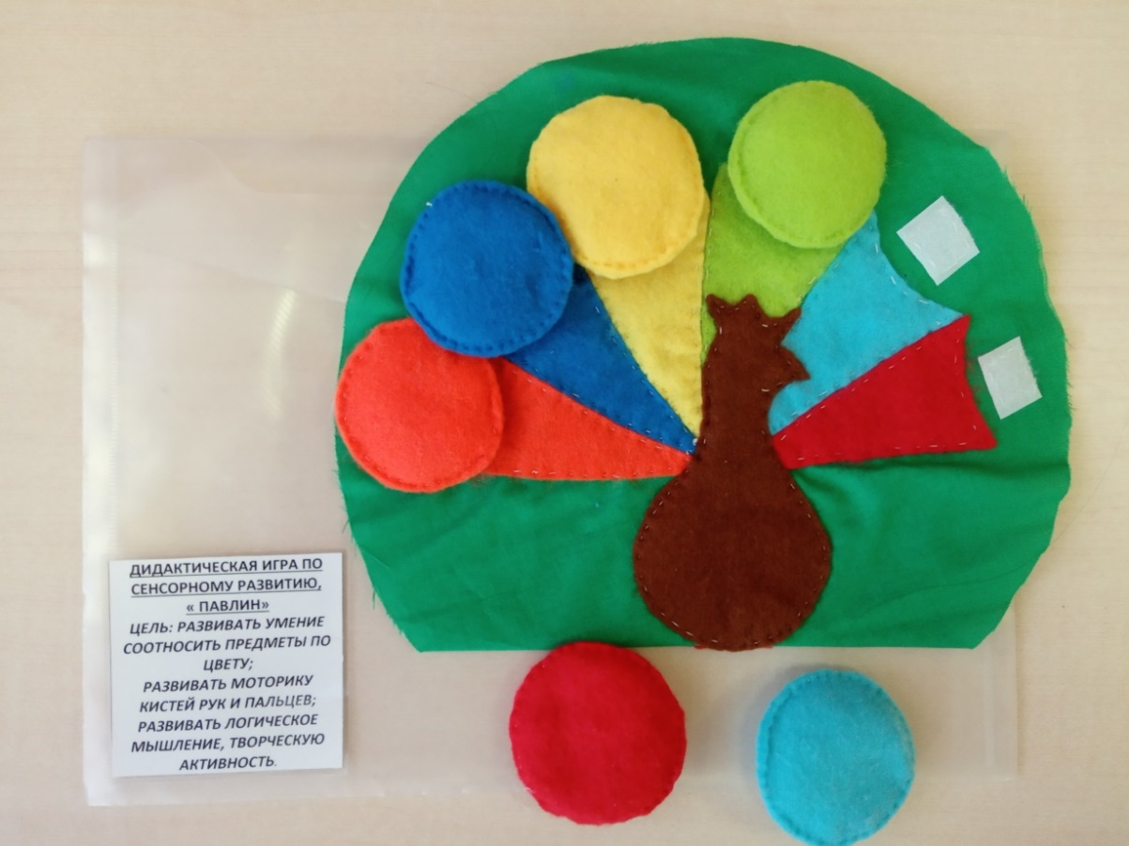
Игра «Павлин»
Цель игры:
развитие мелкой моторики, закрепление умения соотносить предметы по цвету.

Slide 18
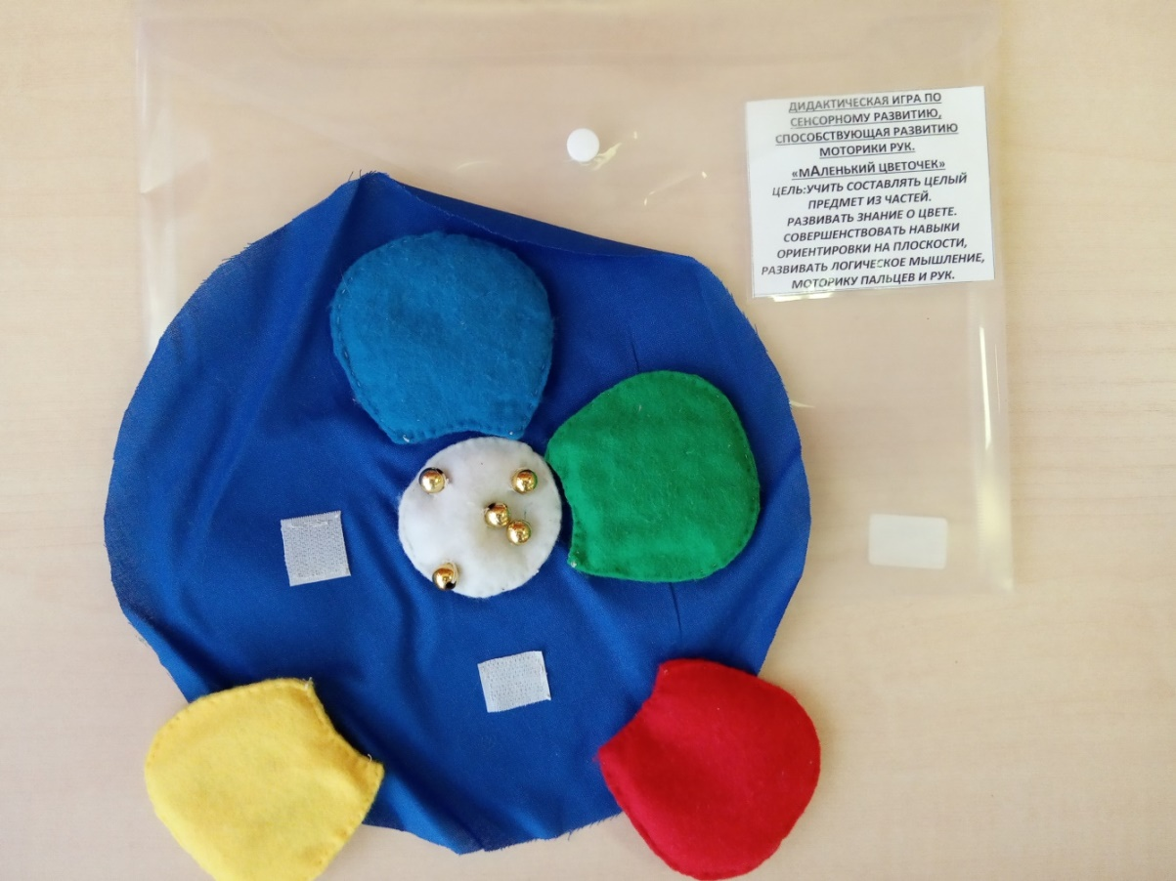
Игра «Маленький цветочек»
Цель игры:
развивать мелкую моторику, учить составлять целый предмет из частей, закреплять знания о цвете, совершенствовать навыки ориентировки на плоскости.

Slide 19
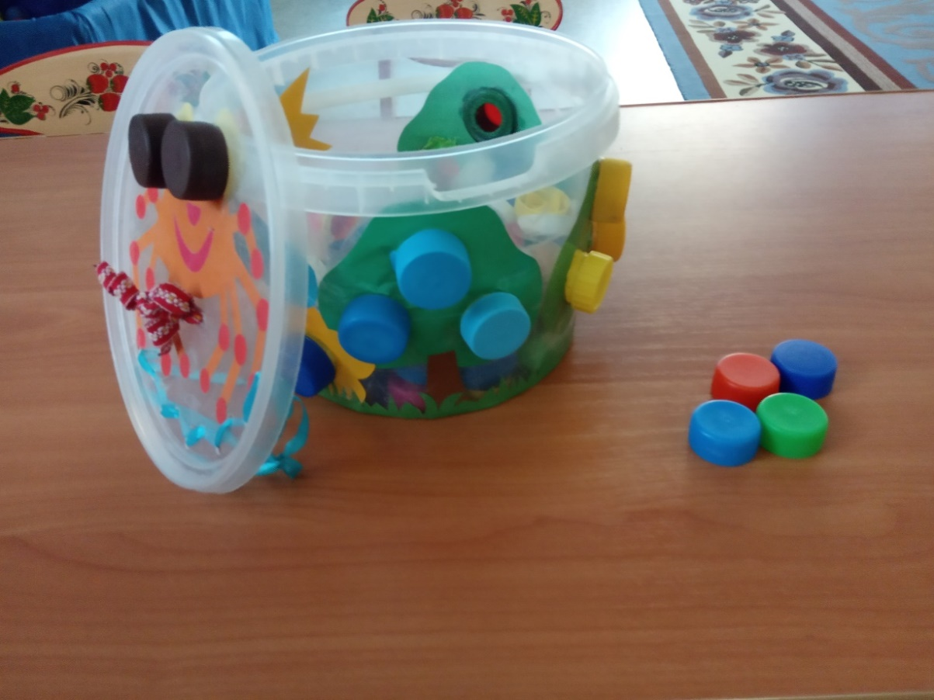
Игра «Волшебное ведерко»
Цель игры:
развитие тактильного восприятия, внимания, воображения, памяти.

Slide 20
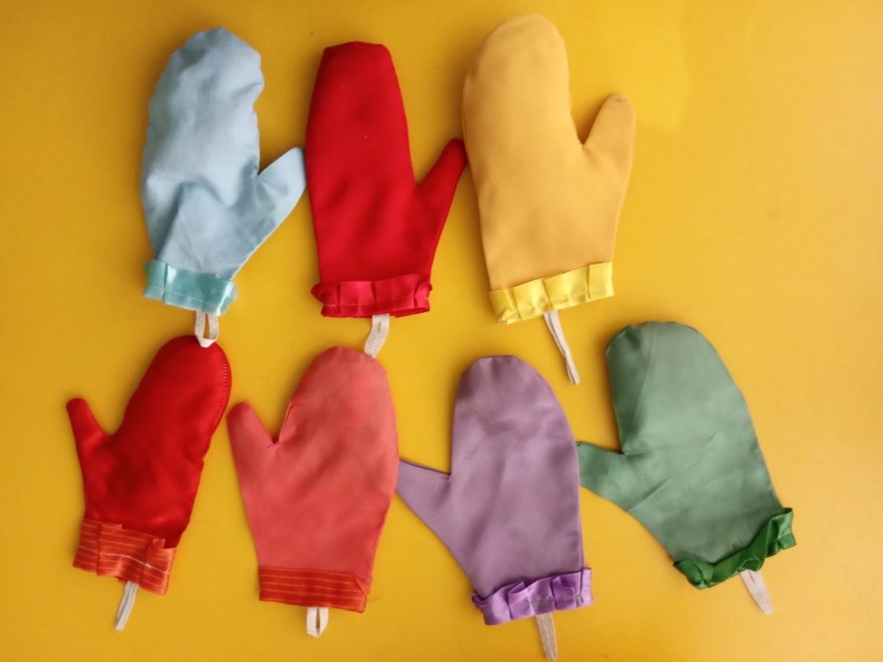
Игра «Тактильные рукавички»
Цель игры:
стимуляция тактильно-двигательных ощущений, нормализация мышечного тонуса, развитие мелкой моторики.

Slide 21
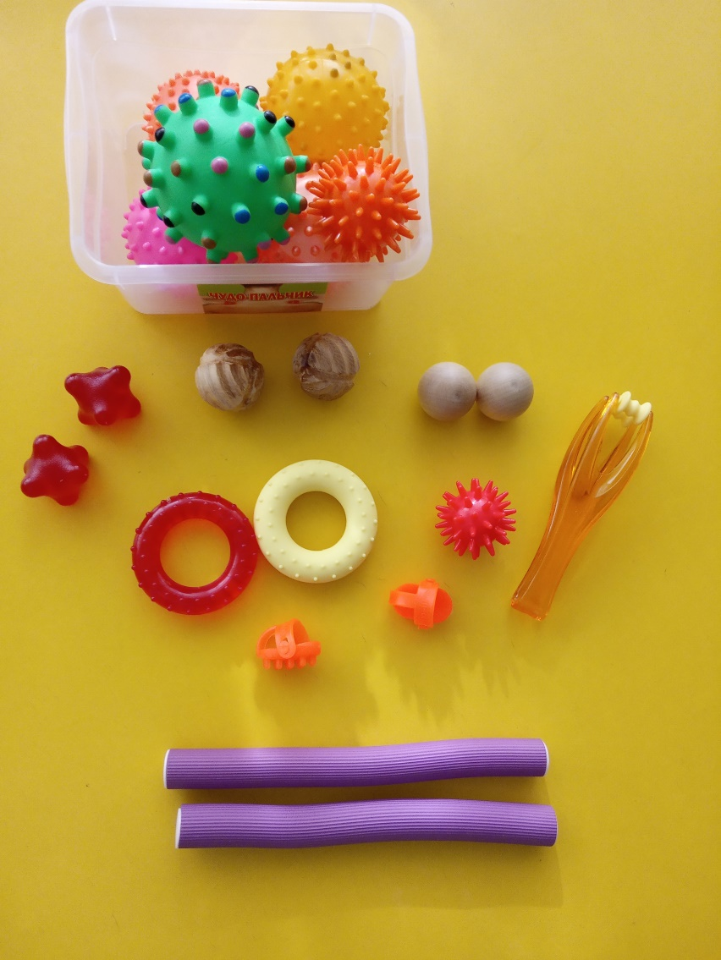
Игры и упражнения для самомассажа
Цель игры:
развитие и совершенствование
мелкой моторики рук,
чувства ритма,
умения согласовывать темп и ритм движений, слово и жест. Способствует психоэмоциональной разрядке, улучшению настроения.

Slide 22
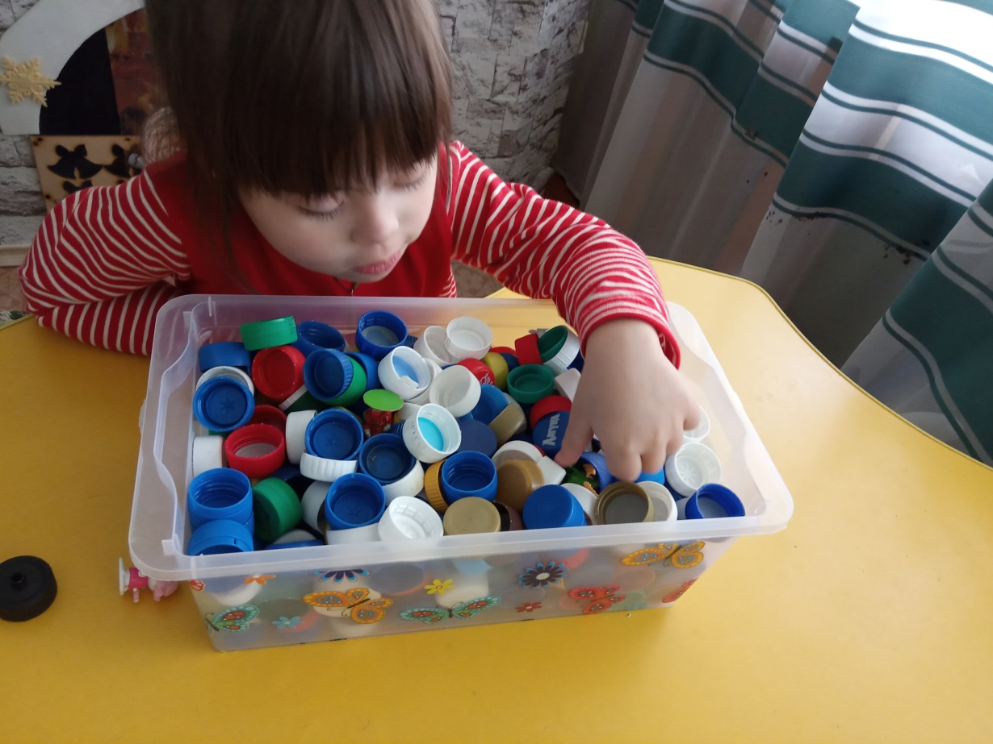
Тактильные коробки
Цель игры:
стимуляция тактильно-двигательных ощущений, нормализация мышечного тонуса, развитие мелкой моторики.

Slide 23
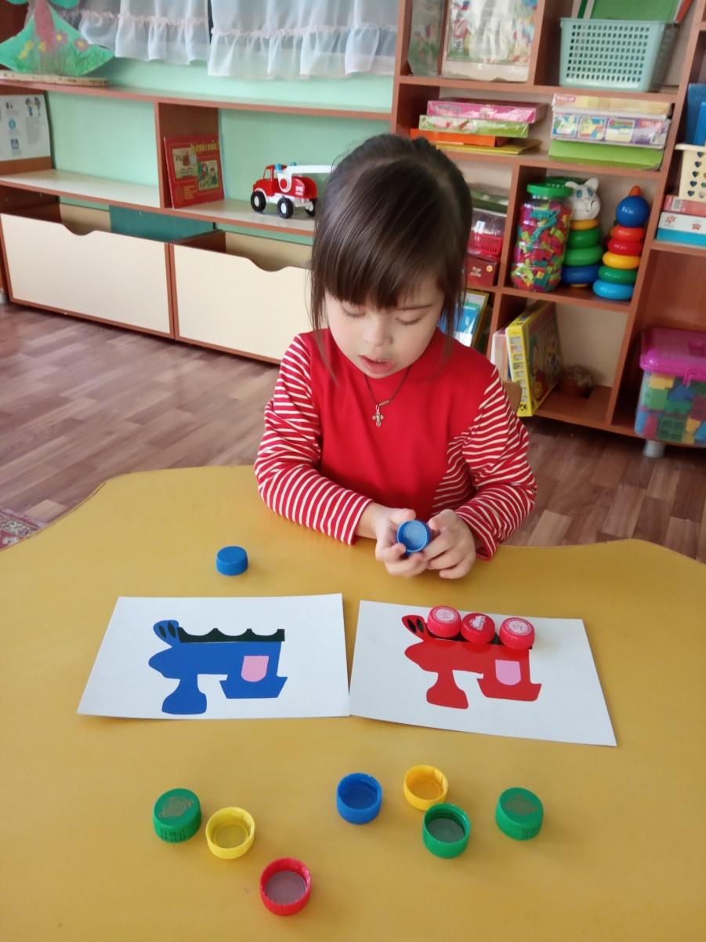
Игра «Подбери по цвету»
Цель игры:
развитие мелкой моторики, внимания, зрительного восприятия. Закрепление основных цветов.

Slide 24
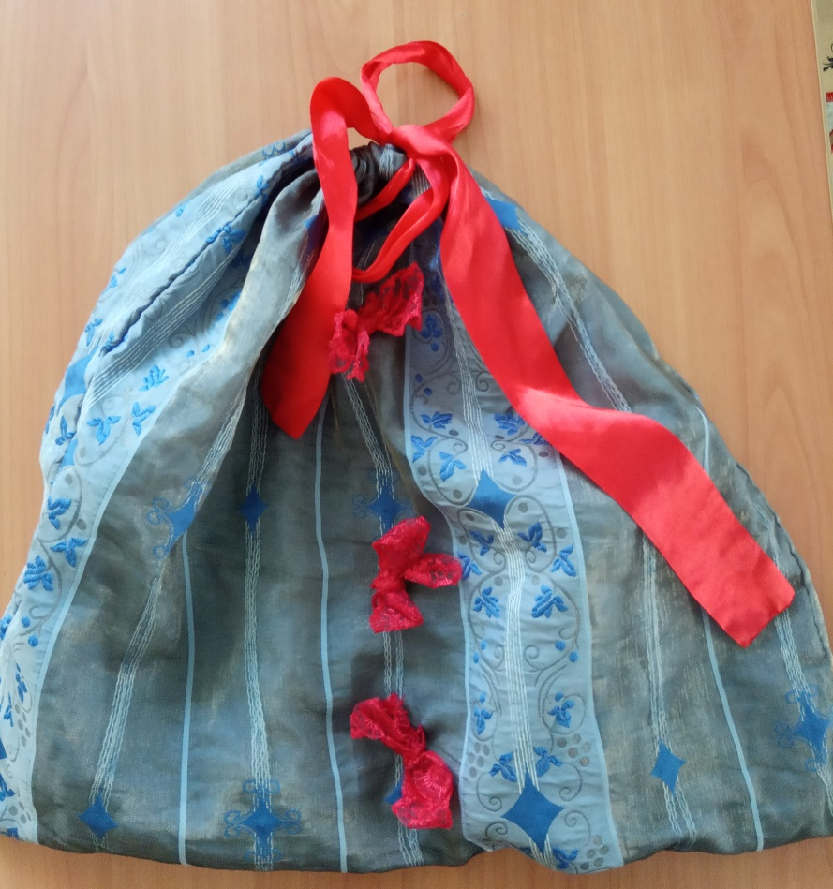
Игра «Чудесный мешочек»
Ребенку предлагается на ощупь определить предмет и назвать его признаки: карандаш длинный; карандаш короткий; пуговица большая-маленькая. (игрушки, геометрические фигуры , пластмассовые буквы и цифры и др.
Цель игры: развивать тактильные ощущения, зрительное восприятие, наглядно-образное мышление, речь. Воспитывать интерес к совместным играм, умение выслушивать собеседника.

Slide 25
ФОРМИРОВАНИЕ МЫШЛЕНИЯ
В дошкольном возрасте тесно взаимодействуют три основные формы мышления: наглядно-действенное, наглядно-образное и словесно-логическое.
Данные формы мышления образуют тот единый процесс познания реального мира, в котором в различные моменты может преобладать то одна, то другая форма мышления.
Содержание коррекционно-педагогической работы по формированию мышления направлено на развитие ориентировочной деятельности, на укрепление взаимосвязи между основными компонентами мыслительной деятельности: действием, словом и образом.
Эти важные задачи решаются в процессе проведения дидактических игр.

Slide 26
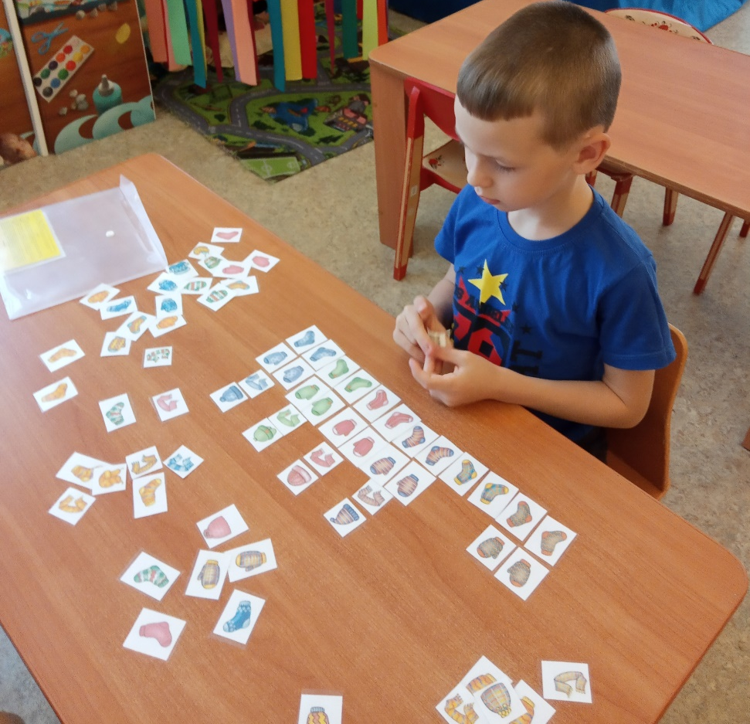
Игра «Рукавички»
Цель игры:
развитие зрительного восприятия, внимания, логического мышления

Slide 27
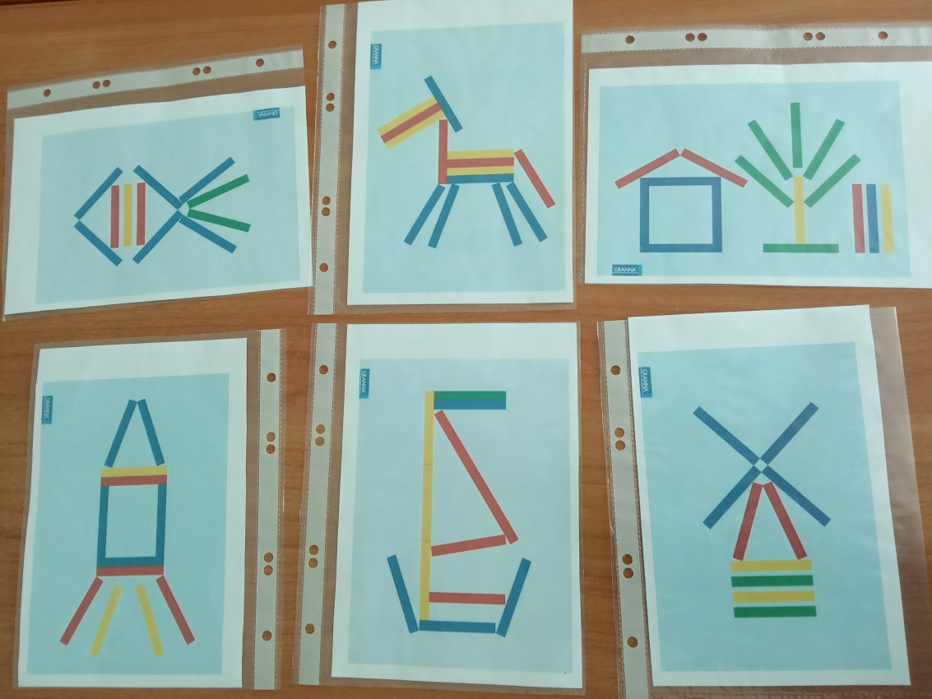
Игра «Построим из палочек»
Цель игры:
развитие мелкой моторики, наглядно-образного мышления, умения работать по образцу, зрительного восприятия, внимания.

Slide 28
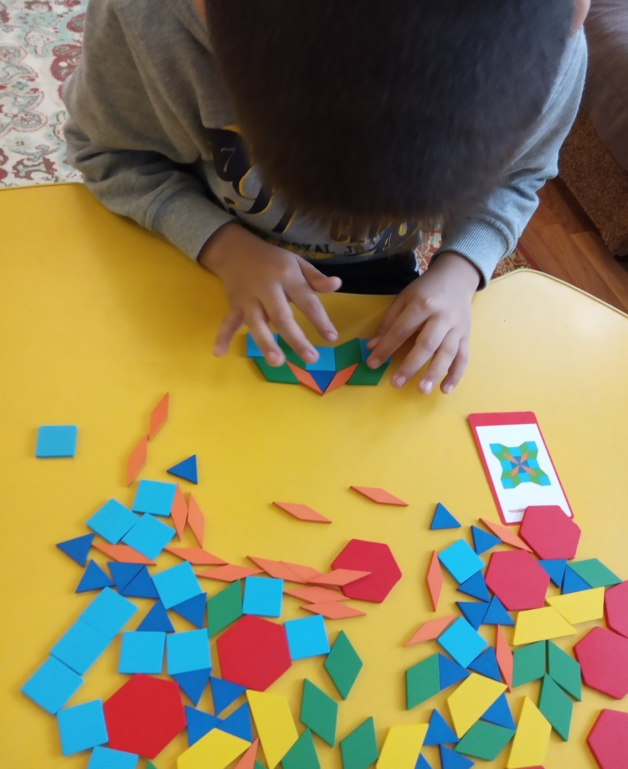
Игра «Сложи картинку»
Цель игры:
развитие мелкой моторики, наглядно-образного мышления, умения работать по образцу, зрительного восприятия, внимания.

Slide 29
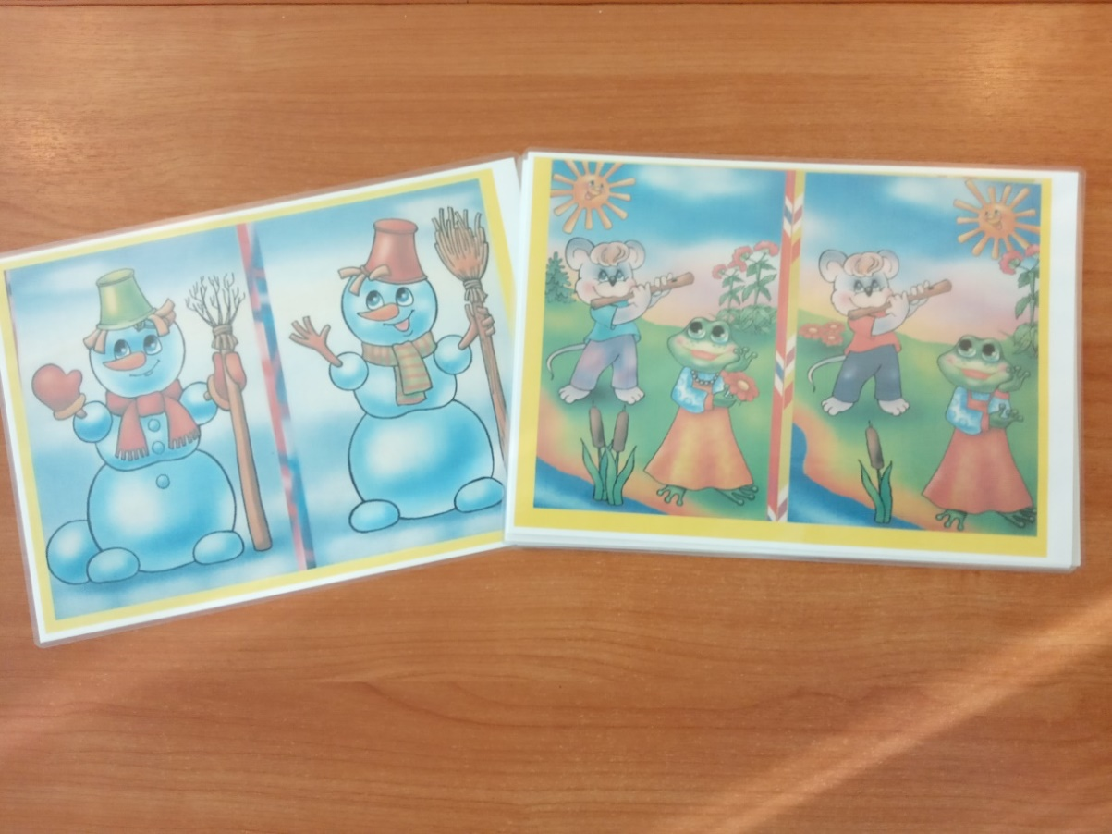
Игра «Найди отличия»
Цель игры:
развитие способностей к анализу и синтезу, сравнению. Развитие зрительного восприятия, внимания, логического мышления и речи.

Slide 30
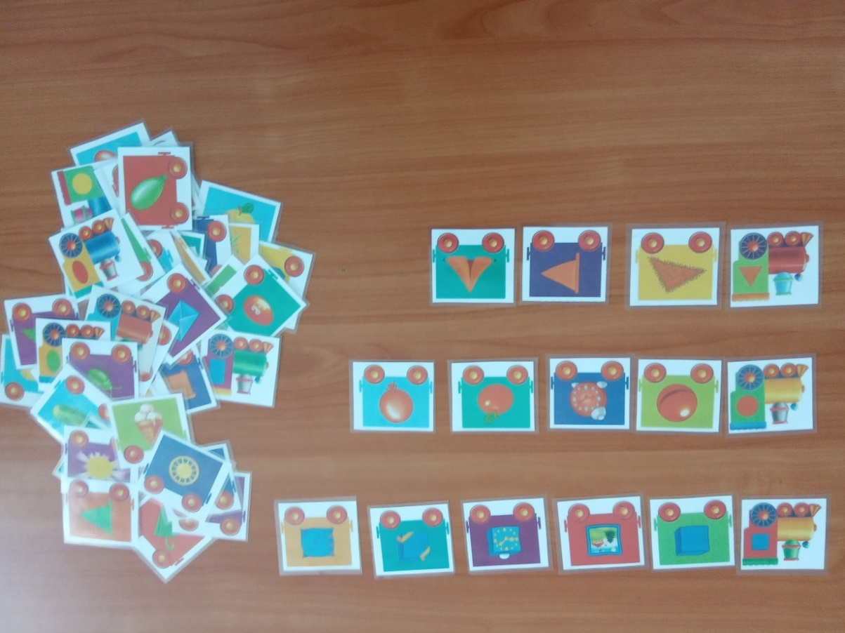
Игра «Паровозик»
Цель игры:
развивать логическое мышление, память, речь, умение обобщать, обосновывать.

Slide 31
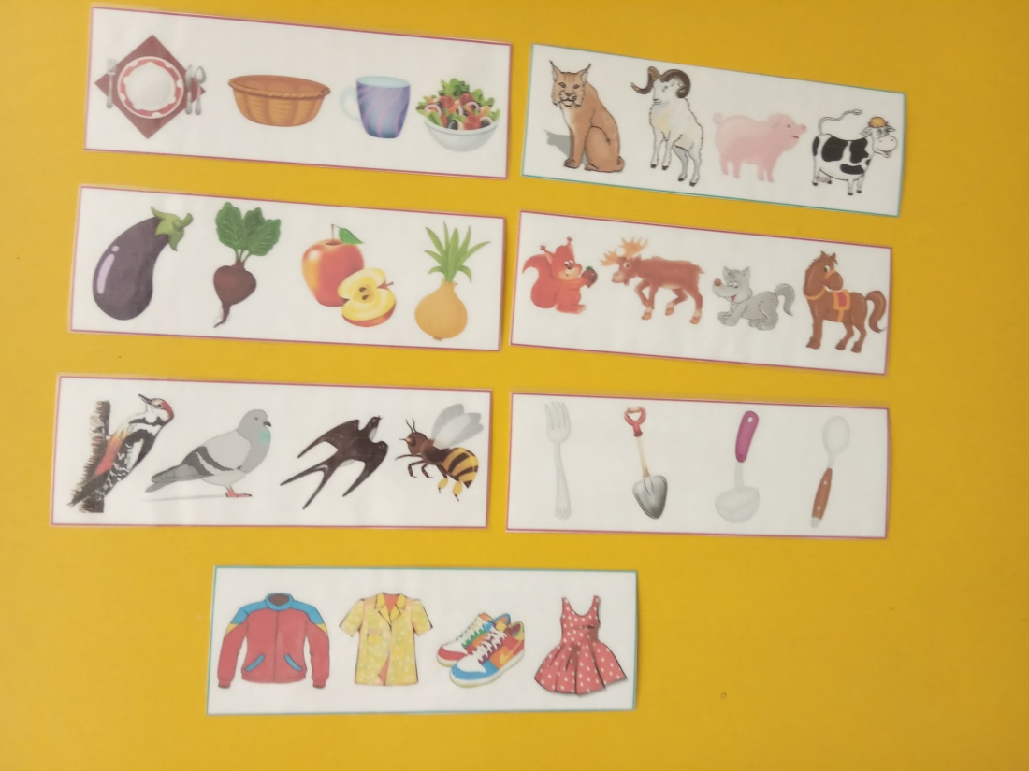
Игра «четвертый лишний»
Цель игры:
развивать словесно-логическое мышление, умение классифицировать, сравнивать, обобщать, устанавливать причинно-следственные, пространственно-временные, логические связи.

Slide 32
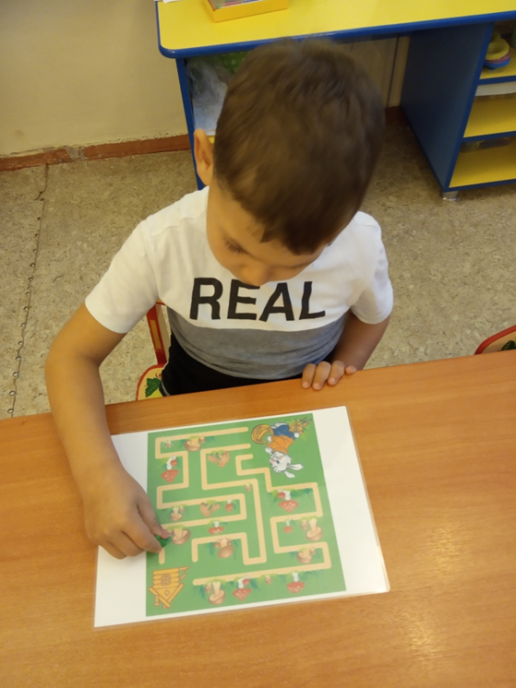
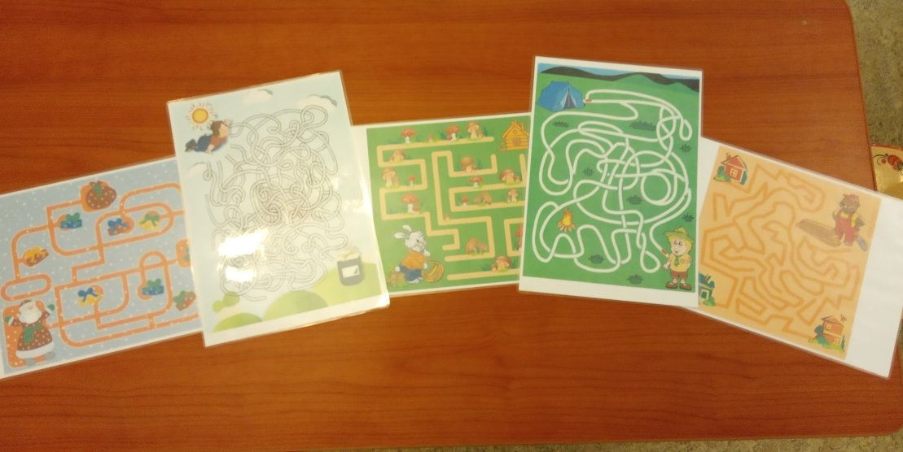
Игра «Путешествия»
Цель игры: развивать наглядно-образное мышление, зрительное восприятие, умение концентрировать и распределять внимание.

Slide 33
ФОРМИРОВАНИЕ ЭЛЕМЕНТАРНЫХ МАТЕМАТИЧЕСКИХ ПРЕДСТАВЛЕНИЙ
В основе формирования элементарных математических представлений лежит познание детьми дошкольного возраста количественных и качественных отношений между предметами. Эти отношения могут быть поняты детьми только тогда, когда они научатся сравнивать, сопоставлять между собой предметы и группы предметов (множества).
Задачей дидактических игр по ФЭМП является обучение детей умениям сопоставлять, сравнивать, устанавливать соответствие между различными множествами и элементами множеств.

Slide 34
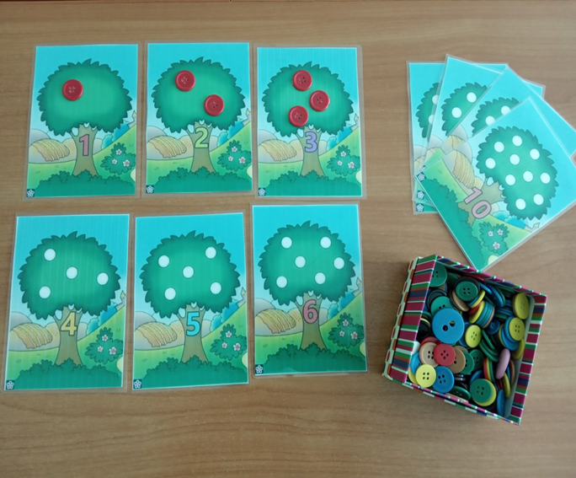
Игра «Поиграем, посчитаем»
Цель игры:
упражнять в порядковом счете до 10; развивать внимание, память.

Slide 35
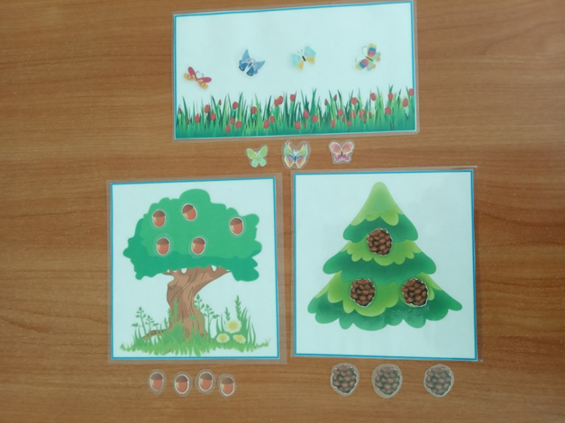
Игра «Поиграем, посчитаем»
Цель игры: упражнять в счете предметов по названному числу, учить находить равное количество предметов,
упражнять в порядковом счете; развивать внимание, память.

Slide 36
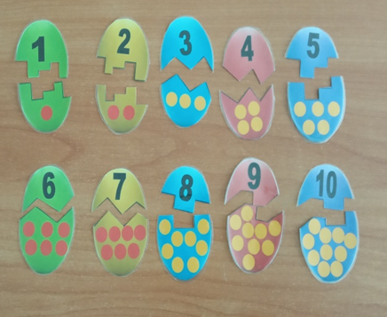
Игра «Поиграем, посчитаем»
Цель игры: упражнять в порядковом счете до 10; формировать умение соотносить количество предметов с числом и цифрой.

Slide 37
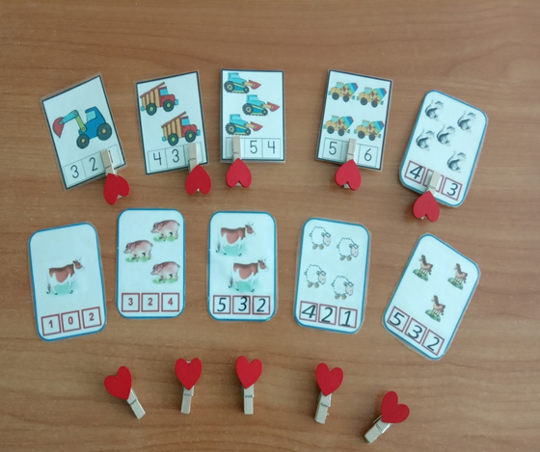
Игра «Сосчитай правильно»
Цель игры:
упражнять в счете и отсчете предметов в пределах 10, развивать внимание, мелкую моторику.

Slide 38
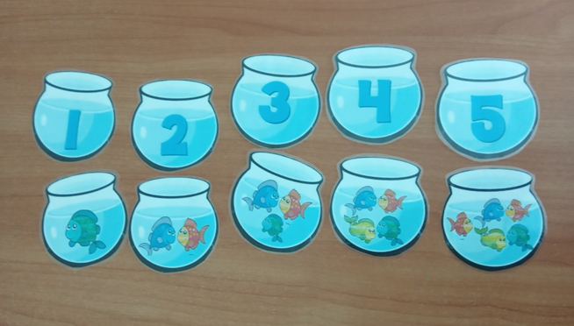
Игра: «Помоги сосчитать»
Цель игры:
упражнять в порядковом счете до 10; формировать умение соотносить количество предметов с числом и цифрой.

Slide 39
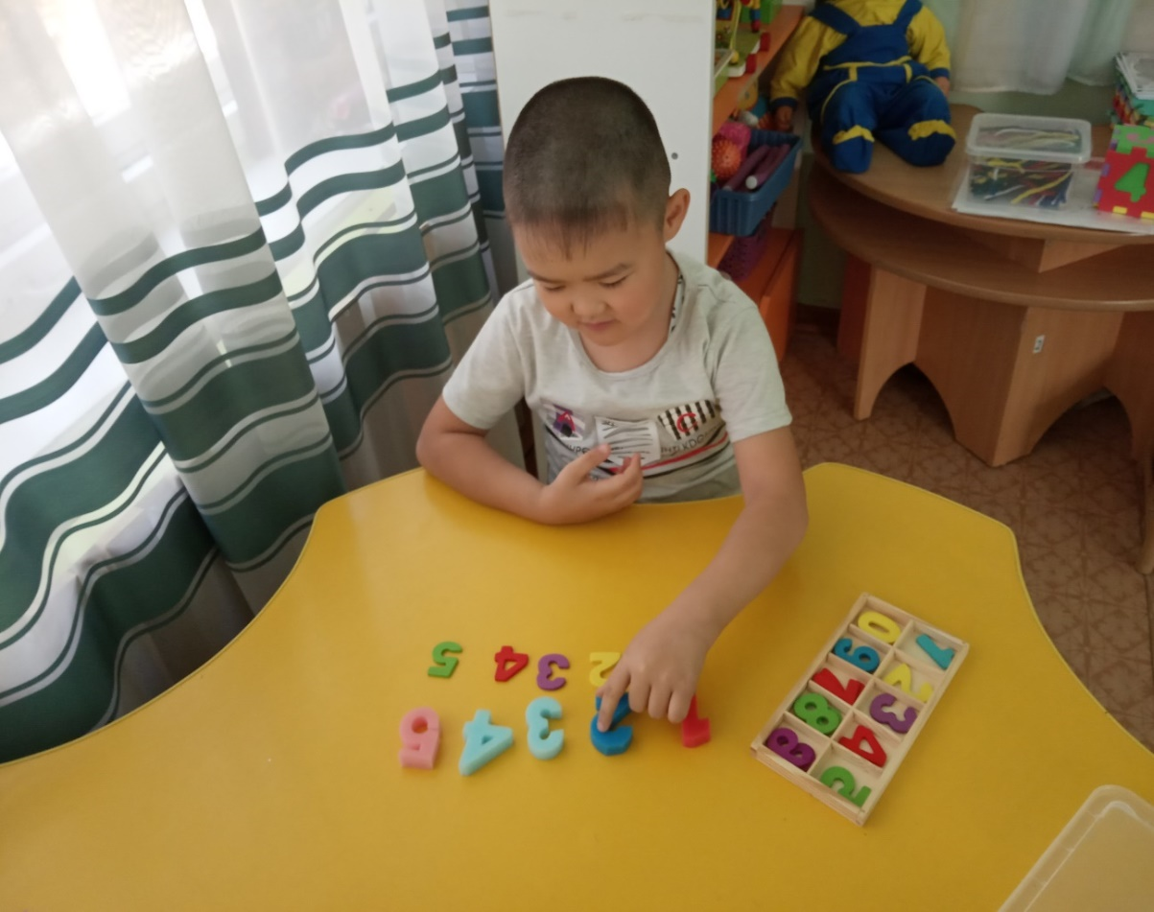
Игра «Встань на свое место»
Цель игры:
упражнять в порядковом счете, в счете по осязанию.

Slide 40
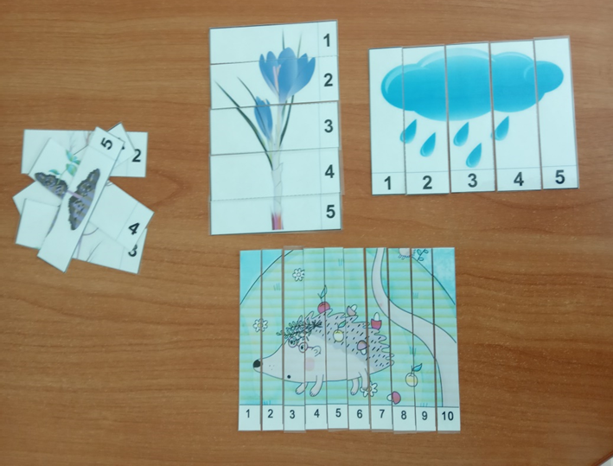
Игра «Математические пазлы»
Цель игры:
систематизировать знания детей чисел от 1 до 10, закреплять навыки счета в пределах 10, развивать память, внимание, логическое мышление, речь, творческие способности.

Slide 41
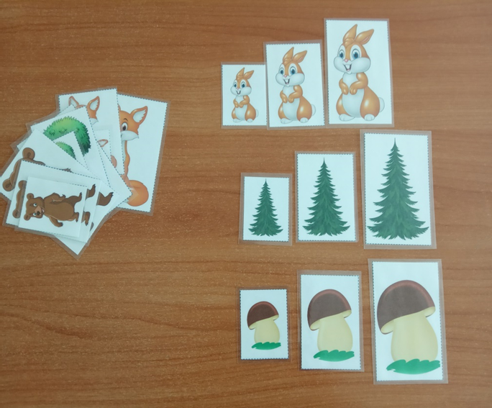
Игра «Разложи по порядку»
Цель игры:
развивать умение сравнивать предметы по высоте и раскладывать их в убывающем и возрастающем порядке, результаты сравнения обозначать словами: самый высокий, ниже, еще ниже… самый низкий (и наоборот).

Slide 42
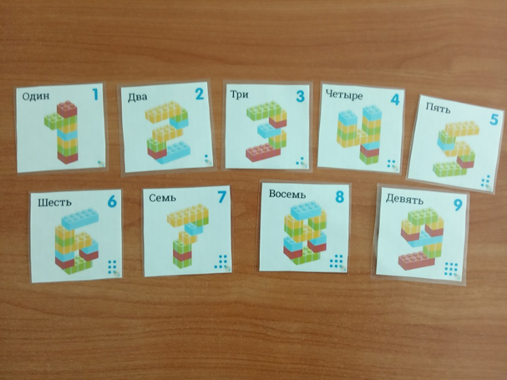
Игра: «Построй цифру из Лего»
Цель игры:
помогает формировать, развивать, закреплять счет (прямой и обратный), соотносить с количеством, учить цифры, выкладывать числовой ряд, формировать, закреплять представления о цвете.

Slide 43
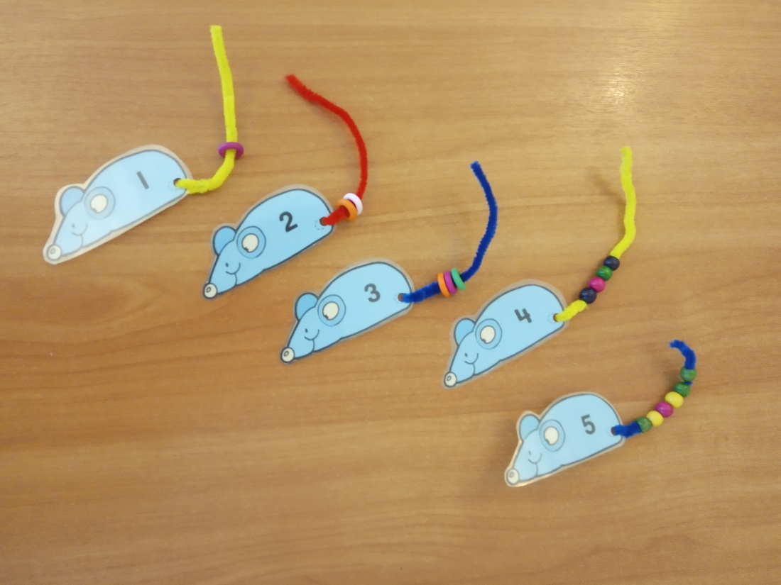
Игра «Мышки»
Цель игры:
упражнять в счете и отсчете предметов в пределах 10, развивать внимание, мелкую моторику.

Slide 44
ОЗНАКОМЛЕНИЕ С ОКРУЖАЮЩИМ
Ознакомление с окружающим направлено на формирование у детей целостного восприятия и представлений о различных предметах и явлениях окружающей действительности, а также представления о человеке, видах его деятельности и взаимоотношениях с природой.
В своей работе использую дидактические игры:
направленные на ознакомление с явлениями социальной жизни;
с предметным миром, созданным человеком;
с природой и явлениями природы

Slide 45
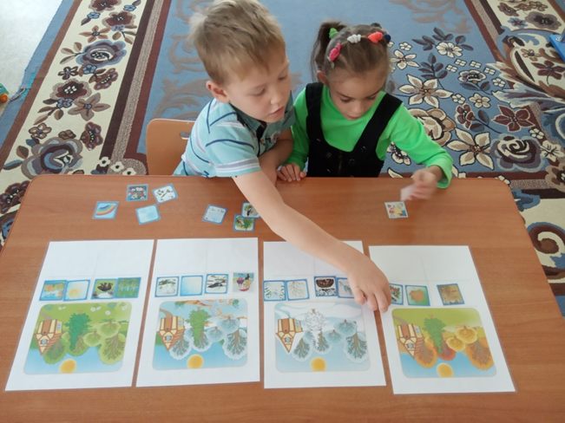
Игра «Времена года»
Цель игры:
закреплять знание времен года и называть их в определенной последовательности; находить соответствующие данному времени года картинки; развивать зрительную память, внимание, речь.

Slide 46
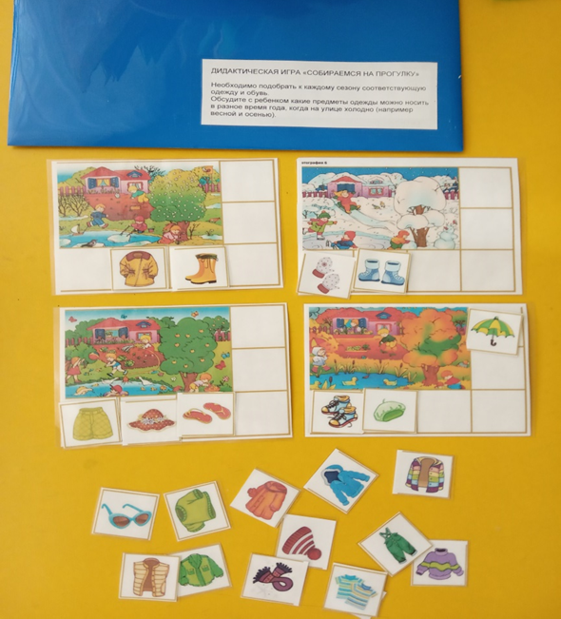
Игра «Собираемся на прогулку»
Цель игры:
закреплять знание времен года и называть их в определенной последовательности; находить соответствующую данному времени года одежду; развивать зрительную память, внимание, речь.

Slide 47
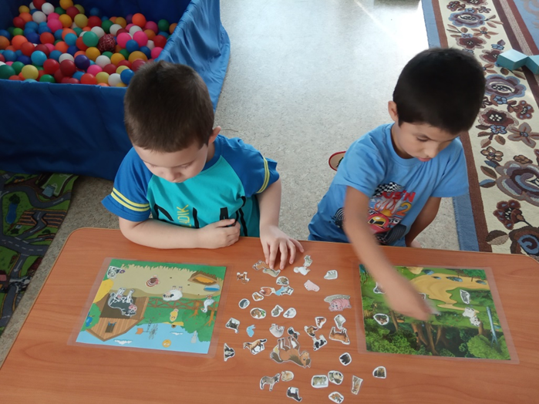
Игра «Кто, где живет»
Цель игры:
расширять представления о диких и домашних животных, знакомить с местом их обитания; расширять словарный запас у детей; развивать зрительную память; пробуждать положительные эмоции у детей и желание помогать друг другу в процессе игры.

Slide 48
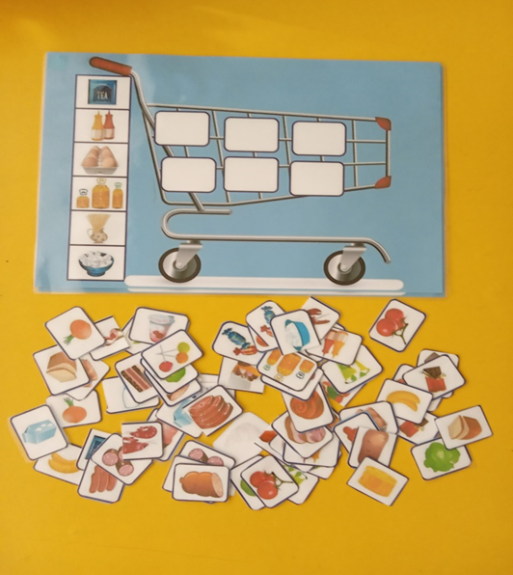
Игра «Магазин»
Цель игры:
упражнять в классификации предметов по признаку, закреплять в речи обобщающие понятия «продукты», развивать логическое мышление, память, внимание.

Slide 49
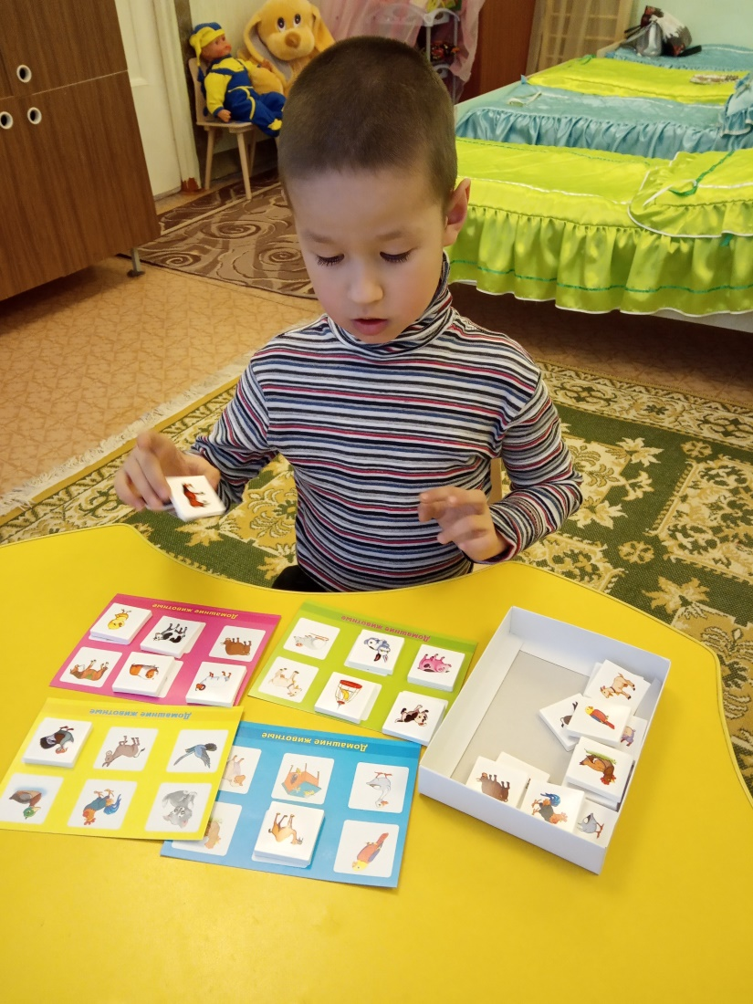
Лото «Животные»
Цель игры:
расширять представления о диких и домашних животных; расширять словарный запас у детей; развивать зрительную память.

Slide 50
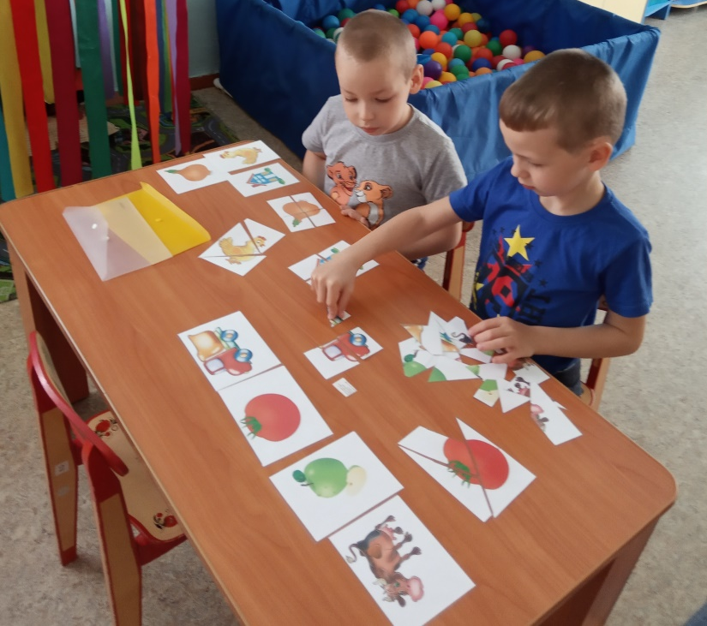
Игра «Разрезные картинки»
Цель игры:
формировать у детей представление о целостном образе предмета, учить соотносить образ представления с целостным образом реального предмета, правильно собирать изображение предмета из отдельных частей.

Slide 51
РАЗВИТИЕ РЕЧИ И ФОРМИРОВАНИЕ КОММУНИКАТИВНЫХ СПОСОБНОСТЕЙ
Развитие речи и формирование коммуникативных способностей у детей происходит во всех видах детской деятельности, в повседневной жизни в процессе общения с членами семьи, а также на специальных занятиях по развитию речи.
В дидактических играх по развитию речи систематизируется и обобщается речевой материал, приобретенный детьми в процессе других видов деятельности, расширяется и уточняется словарь, активизируется связная речь.
Кроме того, решаются специфические коррекционные задачи:
формируются основные функции речи - фиксирующая, сопровождающая, познавательная, регулирующая и коммуникативная;
осуществляется работа по коррекции звукопроизношения у детей

Slide 52
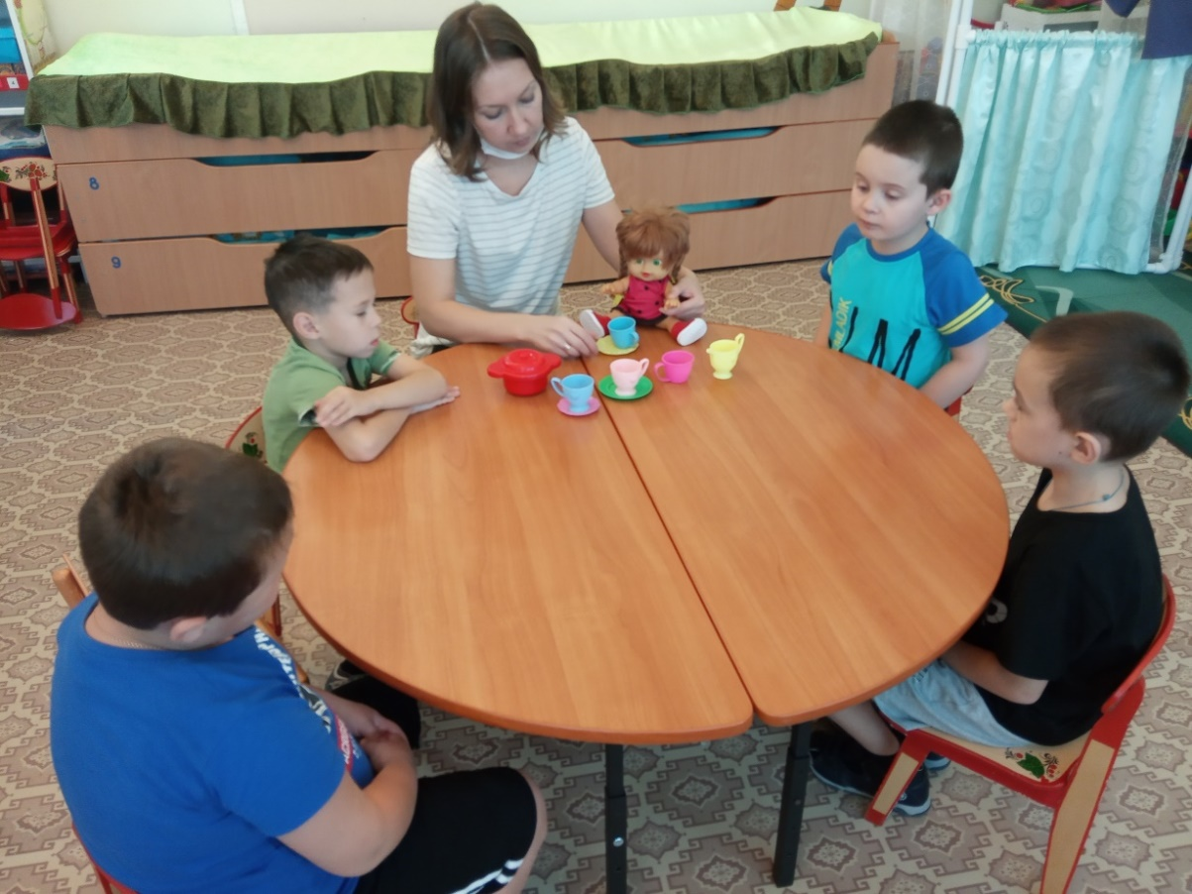
Сюжетно-ролевая игра «В гостях у куклы Кати»
Цель игры:
закрепление навыков общения со сверстниками и взрослыми, обогащение словарного запаса, расширение и закрепление знаний по ведению хозяйства (приготовление еды, сервировка стола).

Slide 53
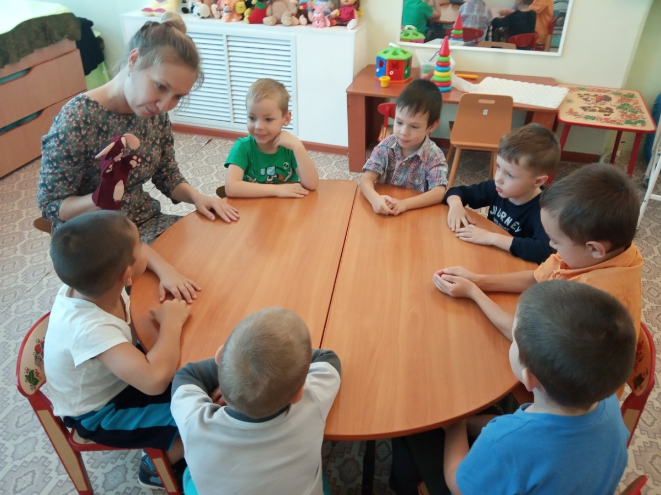
Игра-этюд: «Поиграем с собачкой»
Цель игры:
развивать воображение, диалогическую речь, учить интонационно выразительно проговаривать фразы.

Slide 54
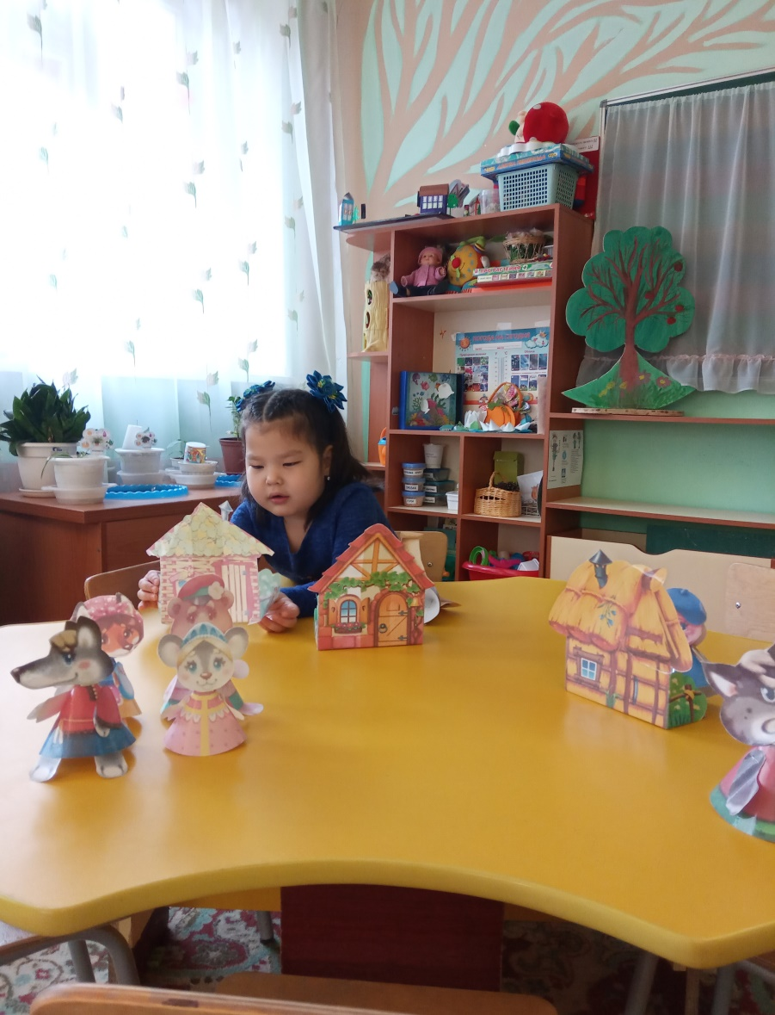
Театрализованная игра «В гостях у сказки»
Цель игры:
развивать воображение, диалогическую речь, учить интонационно выразительно проговаривать фразы;
формировать умение пересказывать знакомую сказку последовательно и выразительно; развивать умение располагать в правильной последовательности картинки, развивать внимание, усидчивость, мышление, память, мелкую моторику.

Slide 55

Игра «Расскажи сказку»
Цель игры:
развивать воображение, диалогическую речь, учить интонационно выразительно проговаривать фразы;
формировать умение пересказывать знакомую сказку последовательно и выразительно; развивать умение располагать в правильной последовательности картинки, развивать внимание, усидчивость, мышление, память, мелкую моторику.

Slide 56
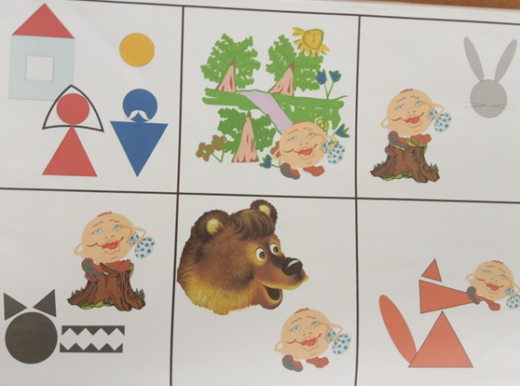
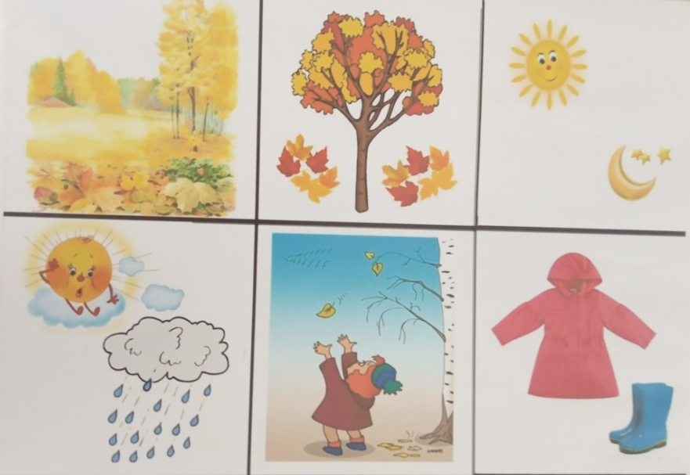
Мнемотаблицы
Цель игры: развитие связной речи через использование элементов мнемотехники, обогащение словарного запаса детей, совершенствование грамматического строя речи, упражнение детей в пересказе, составлении рассказов, загадок, заучивании стихотворений.

Slide 57

Игра «Варим суп»
Цель игры:
закрепление навыков общения со сверстниками и взрослыми, обогащение словарного запаса, расширение и закрепление знаний по ведению хозяйства (приготовление еды, сервировка стола).

Slide 58

Игра «Теремок»
Цель игры:
развивать речевую активность, закреплять пространственные представления, развивать высоту и тембр голоса, интонационную выразительность речи.

Slide 59
Таким образом, дидактическая игра представляет собой многоплановое сложное педагогическое явление, она является :
и игровым методом обучения детей с ЗПР,
и формой обучения,
и самостоятельной игровой деятельностью,
и средством всестороннего воспитания личности ребенка
Применение игровых технологий позволяет добиться решения не только образовательных задач, но сохранить работоспособность и повышать познавательную активность детей, кроме того дает возможность даже самым слабым обучающимся принимать участие в коллективной деятельности и чувствовать себя комфортно.

Slide 60

СПАСИБО ЗА ВНИМАНИЕ!

